Slide 1
Manejo de Excepciones

Slide 2
Exception Handling
Es uno de los mecanismos presentes en JAVA para manipular los errores en un flujo normal de una aplicación
En un diccionario Excepción significa «Condición anormal»
La principal función del manejo de excepciones es que el programa pueda seguir su funcionamiento cuando se produce una excepcion.

Slide 3
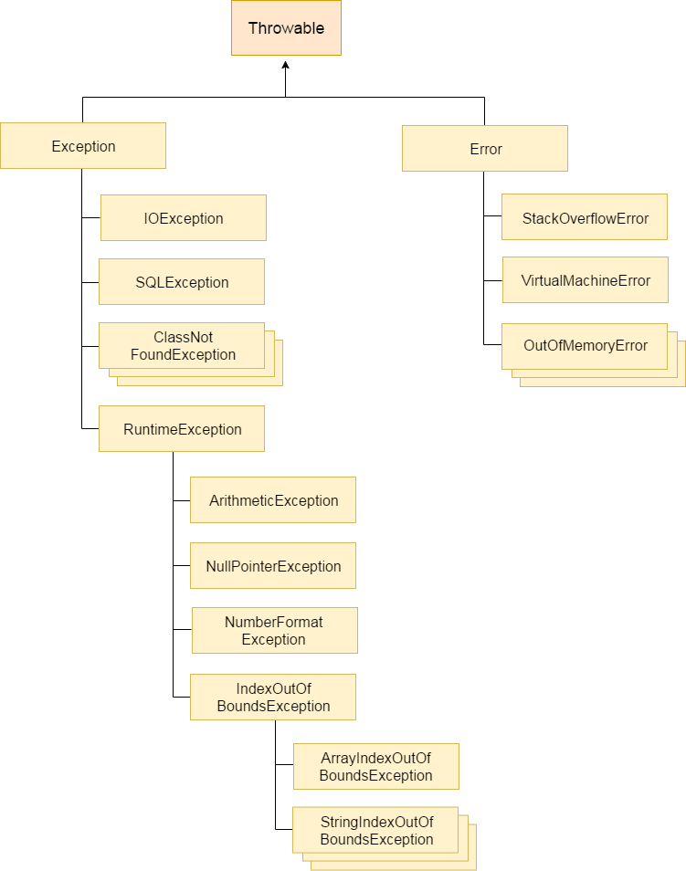
Jerarquía de Excepciones
La clase java.lang.Throwable es la clase principal que es heredada por las subclases Excepciones y Errores

Slide 4
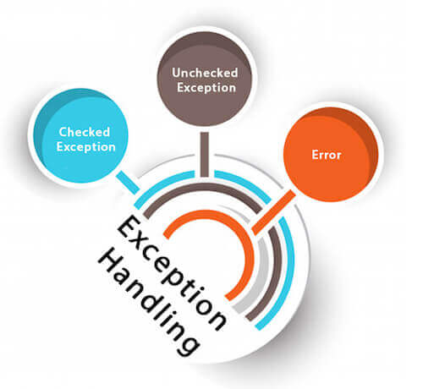
Tipos de Excepciones
Uncheked Exception
No son verificadas en tiempo de compilación, sino en tiempo de ejecución
ArithmeticException
NullPointerException
ArrayIndexOutOfBoundException
Etc
Son propagadas en la cadena de llamadas, si se dispara en una función y esta no tiene el try-catch la excepción es procesada por quien llamo a la función
Checked Exception
Son las verificadas en tiempo de compilación
IOException
SQLException
Etc
No son propagadas.
Error
Es un error irrecuperable.
OutOfMemoryError
Virtual MachineError
AssertionError
etc

Slide 5
Palabras claves
try
Indica desde donde vamos a controlar y capturar las excepciones
catch
Indica la excepción que queremos capturar y manejar
finally
Es utilizado para indicar que hacer luego de controlar una excepción, se haya disparado o no
throw
Utilizado para disparar una excepción
throws
Utilizado para indicar si puede suceder una excepción dentro de un método.

Slide 6
Escenarios de Excepciones
ArithmeticException
División por cero
NullPointerException
Si tenemos una valor Null en una variable y hacemos una operación sobre ella.
String s=null;
System.out.println(s.length());
NumberFormatException
Error en el formato de un valor.
int num=Integer.parseInt ("XYZ") ;
ArrayIndexOutOfBoundException
Si estamos ingresando un valor en un índice incorrecto.
int a[]=new int[5];
a[10]=50;

Slide 7
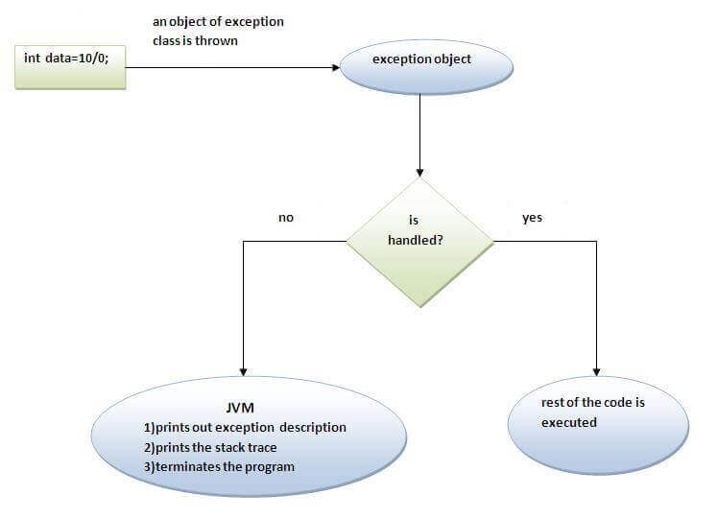
try-catch
Ver ejemplos ExceptionExample00 y ExceptionExample01

Slide 8
Try-catch
Múltiples Catch
Se puede tener tantos catch como sean necesarios
Se debe ir de la excepción mas especifica a la mas genérica
Ver ejemplo ExceptionExample02, uno correcto
Ver ejemplo ExceptionExample03, uso incorrecto
Try Catch anidados
Muchas veces es necesario que dentro de un try se tenga que realizar otra manipulación de excepciones
Ver ejemplo ExceptionExample04

Slide 9
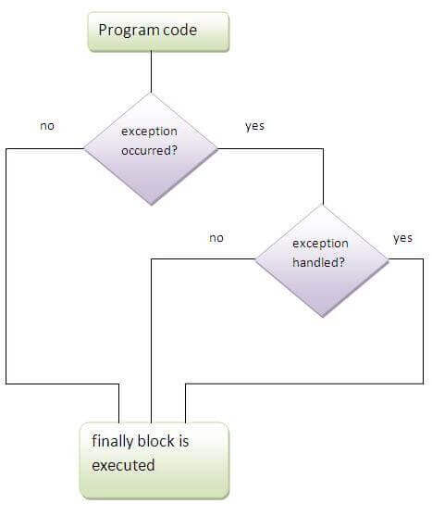
Finally

Slide 10
throw
Función utilizada para disparar una excepción desde el código.
El uso es
throw new Exception(«mesaje»);
throw new ArithmeticException("not valid");
throw new IOException("sorry device error);
Ver ejemplo ExceptionExample05

Slide 11
throws
Es usada para declarar un excepción.
Normalmente el Exception Handling es usado para manejar las excepciones Checked.
Las Unchecked son fallas del programador de no validar los datos antes de usarlos.
Por lo tanto
Las Checked son las que debemos manejar
Las Unchecked son omisiones del programador, así que las puede arreglar
Los errores no los podemos controlar
Throws es usado para poder propagar las excepciones Checked.
Ver ExceptionExample06, propagación de unchecked
Ver ExceptionExample07, no propagación de checked
Ver ExceptionExample08, propagación de checked

Slide 12
Manejo de Excepciones con Sobre-escritura de Métodos
Si una superclase no declara un excepción, la sobre-escritura del método en la subclase no puede declarar una excepción checked
Ver ExceptionExample09
Si una superclase no declara una excepción, la sobre-escritura del método en la subclase no puede declarar una excepción checked, pero si una unchecked
Ver ExceptionExample10
Si una superclase declara una excepción, la sobre-escritura del método en la subclase puede declarar la misma excepción, una excepción hija o ninguna, pero nunca una excepción padre.
Ver ExceptionExample11

Slide 13
Excepciones Personalizadas
Se debe generar una clase que extienda de Exception
El constructor de esta nueva excepción personalizada debe invocar al de la clase padre si deseamos modificar el comportamiento.
Se debe indicar que un método dispara la excepción, puesto que las personalizadas son Checked
Ver ExceptionExample12

